Slide 1
데이터 시각화 (2024)
데이터과학부 정진명
(jmjung@suwon.ac.kr, 글로벌경상관 918호)

Slide 2
1 주차

Slide 3
강의 개요

Slide 4
강의 목표
파이썬 패키지를 활용하여, 데이터를 다양한 방법으로 시각화 하는 능력 개발
수업에서 다룰 시각화 패키지
Matplotlib (메인) (low-level package)
pandas plot, seaborn (high-level package)
matplotlib
pandas plot
seaborn
시각화하기 수행하기 위해서는 데이터 핸들링 능력이 필요
수업내용: 데이터 핸들링 (50%) + 시각화 (50%)
데이터 핸들링: 기초파이썬, numpy, pandas 활용 (필요한 설명은 하지만, 자세한 설명 및 연습은 생략)

Slide 5
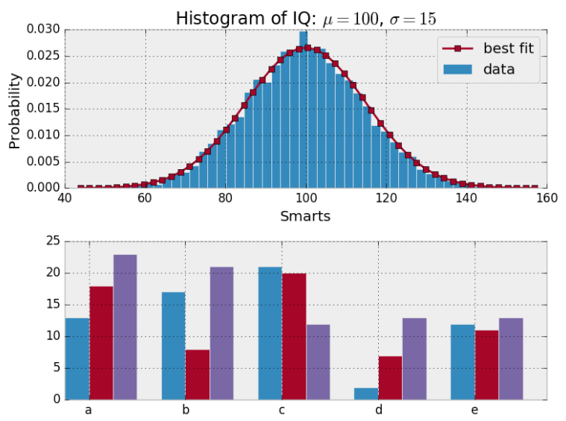
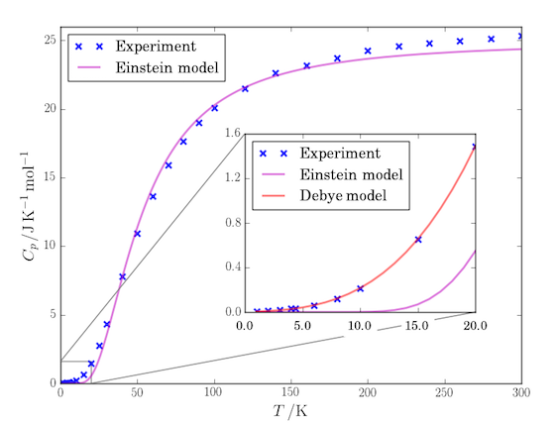
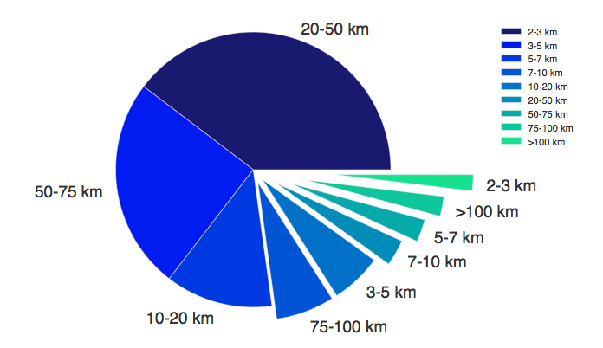
matplotlib
matplotlib
파이썬에서 자료를 차트(chart)나 플롯(plot)으로 시각화(visulaization)하는 라이브러리
다양한 종류의 plot tool을 제공

Slide 6
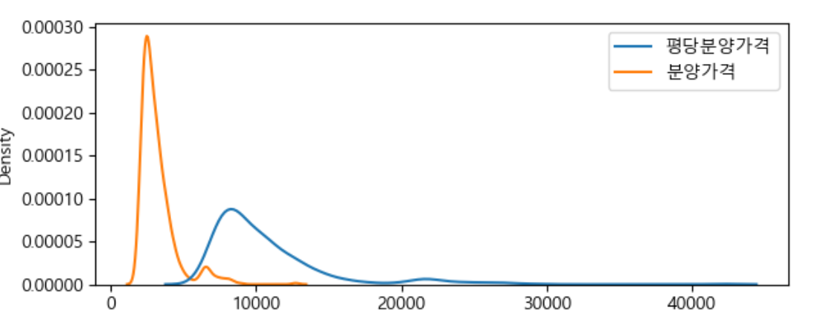
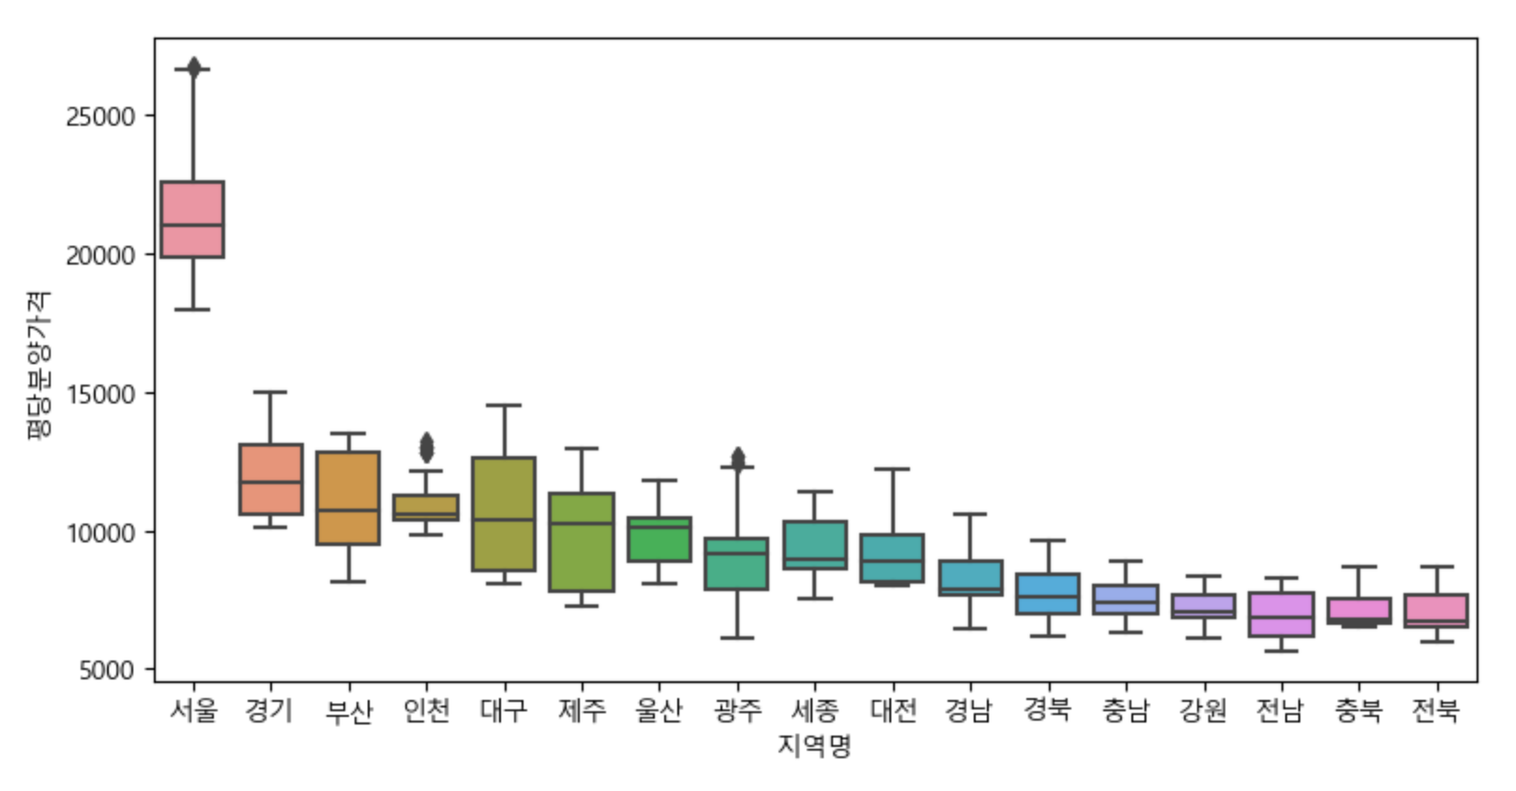
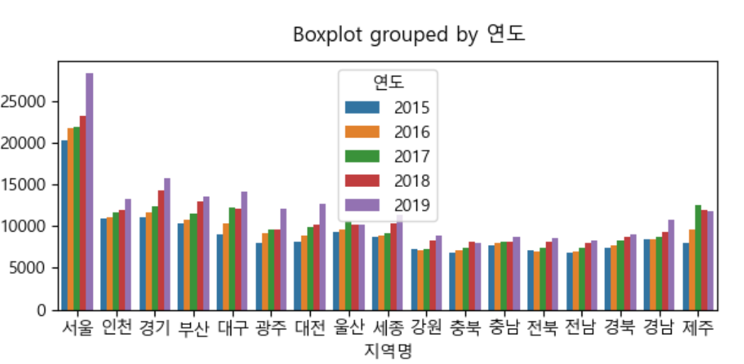
pandas plot, seaborn
matplotlib 패키지를 모체로 하는 high level 패키지들로, 간단한 코드로 복잡한 시각화 가능
디테일한 조작이 필요할 때는 matplotlib의 함수들을 직접 사용해야 할 경우가 많음
몇몇 예제에 대하여 matplotlib 구현과 pandas plot, seaborn 구현 동시 수행하여 그 결과와 코드의 복잡도를 비교

Slide 7
시각화 예제
학년 별 남녀 각 평균 수면시간 시각화 (bar)
학년 별 수면시간 분포 시각화 (histogram, box)
나이 대 (10대, 20대, ...) 별로 키와 몸무게의 상관관계 시각화 (scatter)
학년 | 성별 | 수면시간
1 | 남 | 7
3 | 여 | 8
2 | 남 | 4
4 | 여 | 6
4 | 남 | 8
2 | 여 | 6
… | … | …
나이 | 키 | 몸무게
12 | 180 | 78
53 | 170 | 76
57 | 167 | 45
32 | 186 | 85
29 | 156 | 75
 | … | …
필요한 데이터 핸들링은?
자동화 정도에 따라 프로그램 복잡도가 달라짐

Slide 8
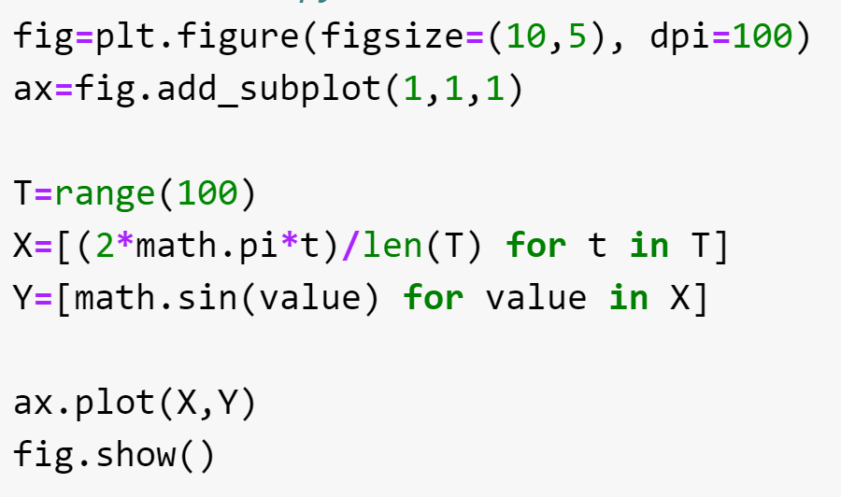
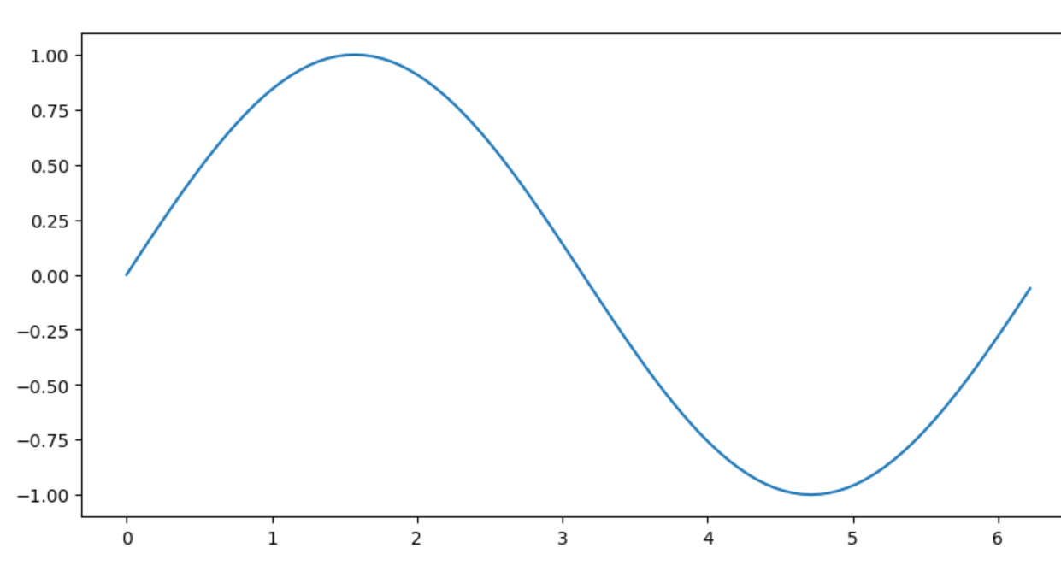
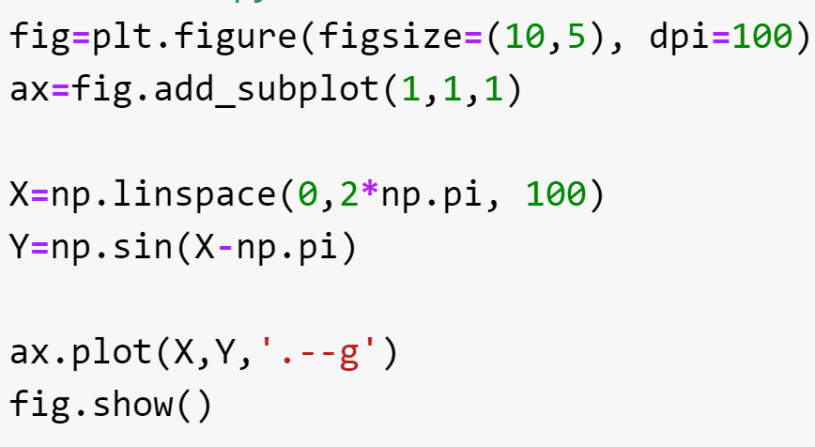
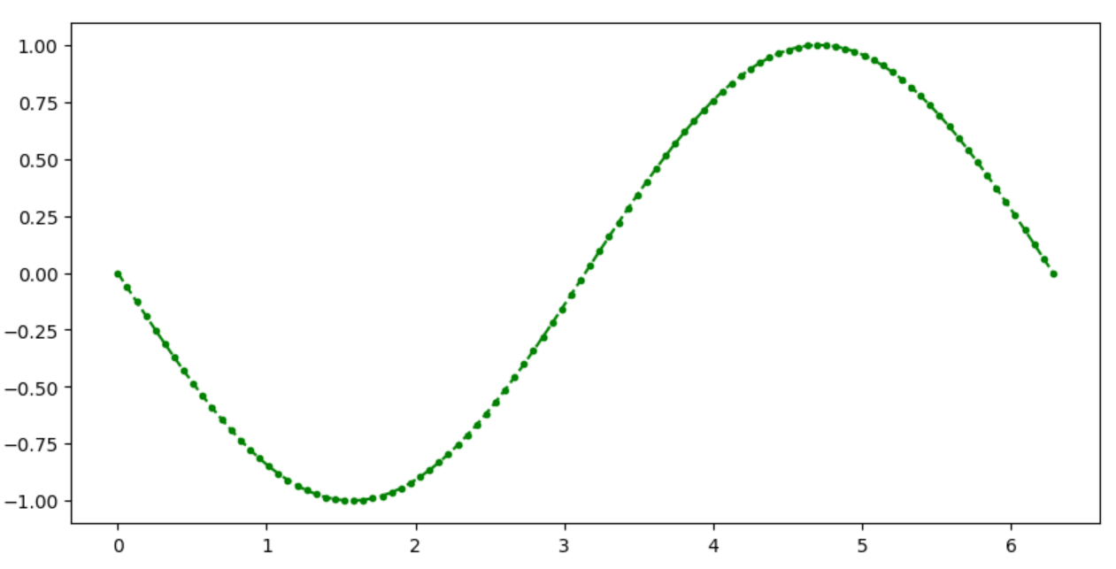
수업 내용 예제
list comprehension
numpy package 함수

Slide 9
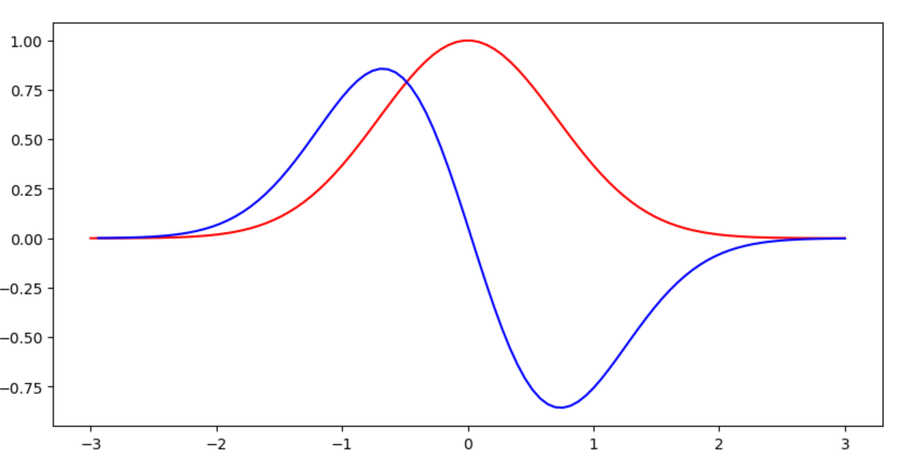
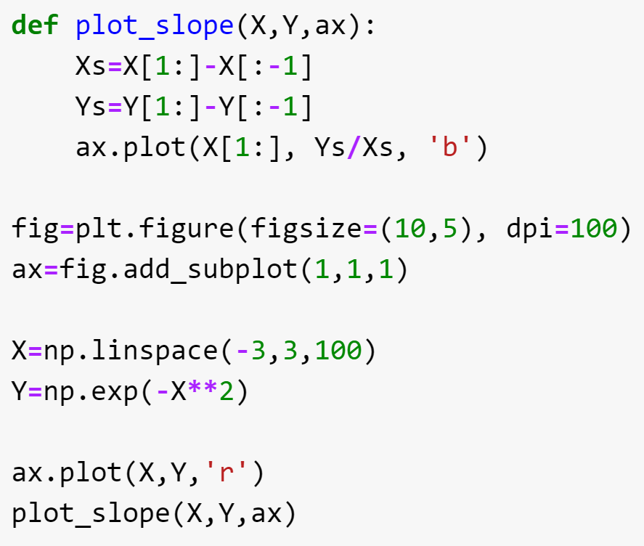
수업 내용 예제
함수 정의 (기울기 구하는 함수)
함수 호출

Slide 10
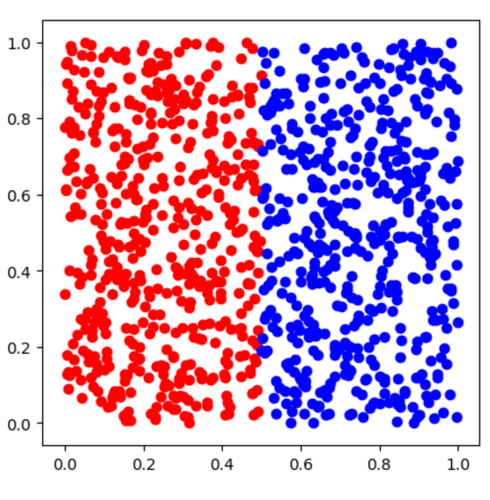
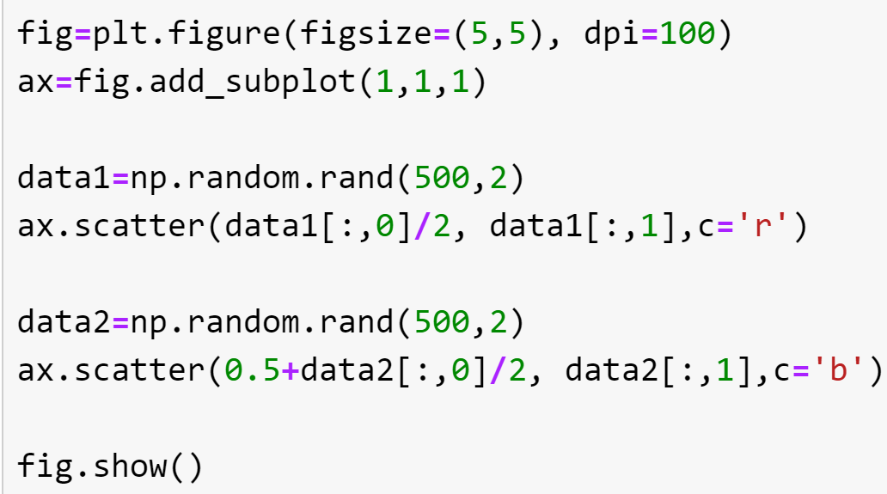
수업 내용 예제
numpy random 함수
numpy broadcasting

Slide 11
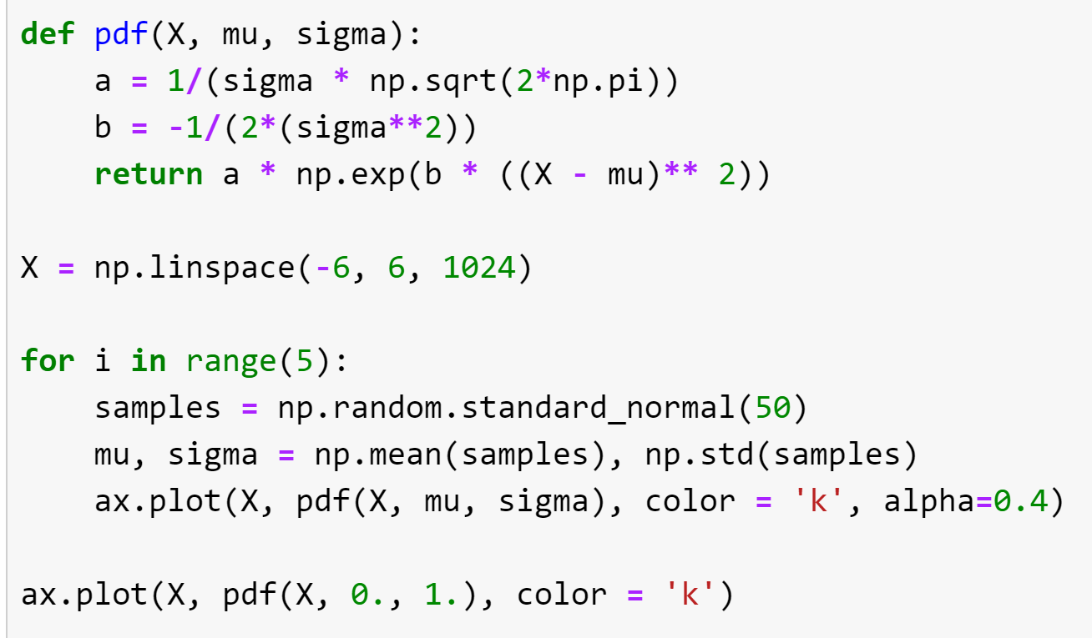
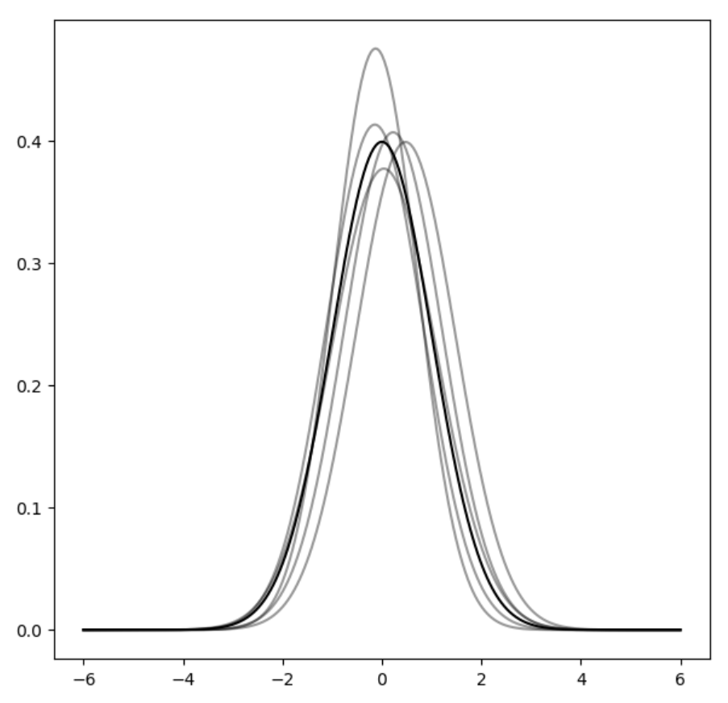
수업 내용 예제
함수 정의 (주어진 평균과 분산가지고 normal distribution 그리는 함수)
함수 호출

Slide 12
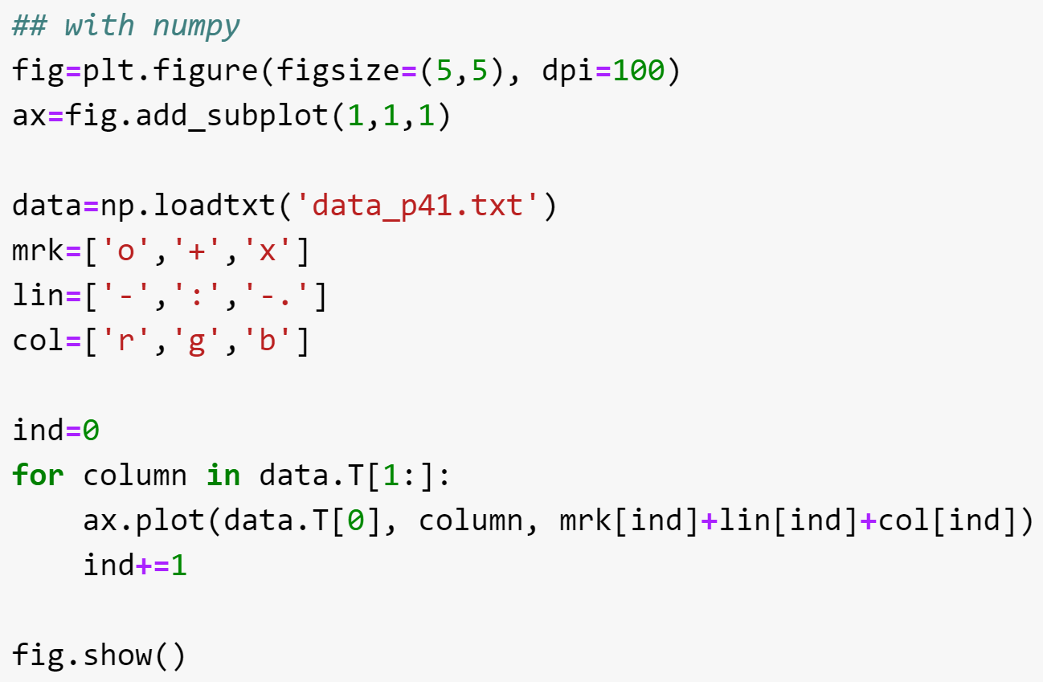
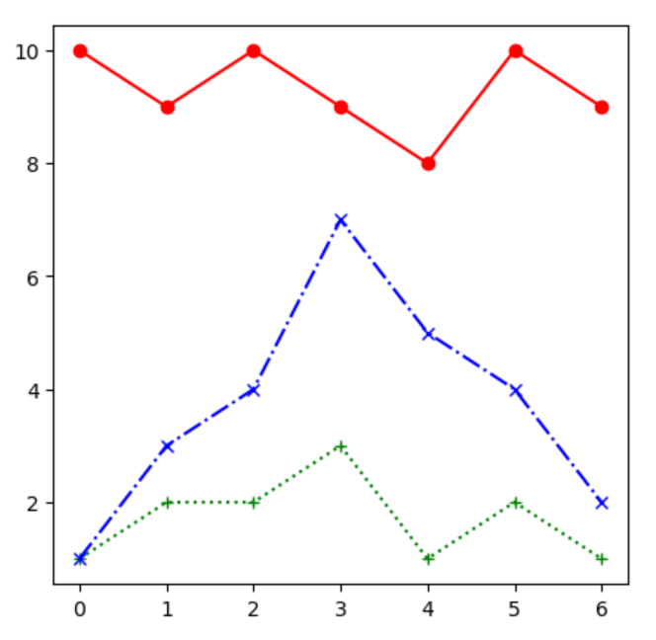
수업 내용 예제
numpy 파일 읽기
for 문을 통한 표식 제어

Slide 13
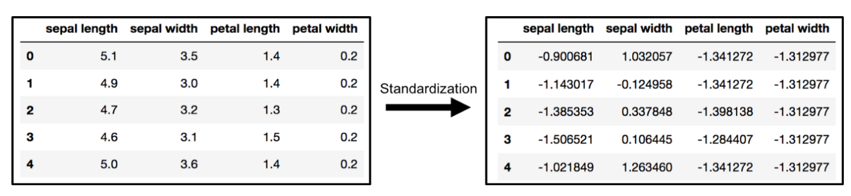
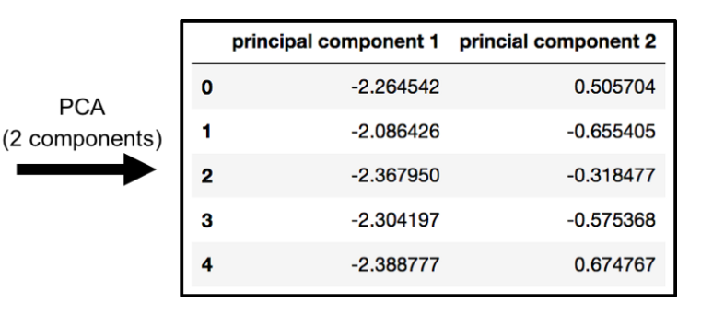
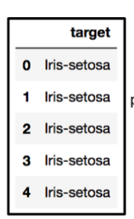
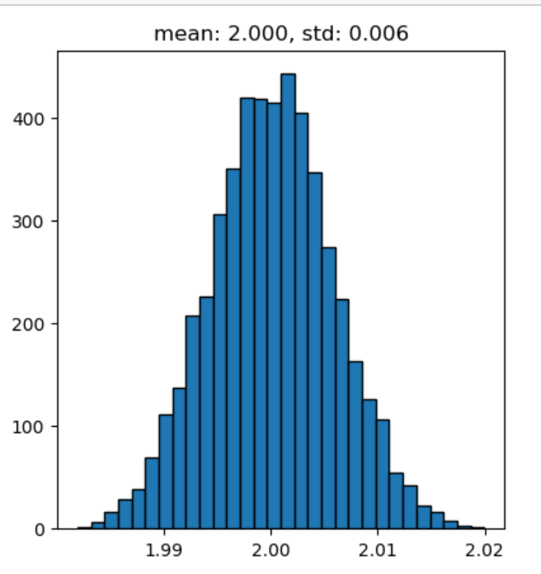
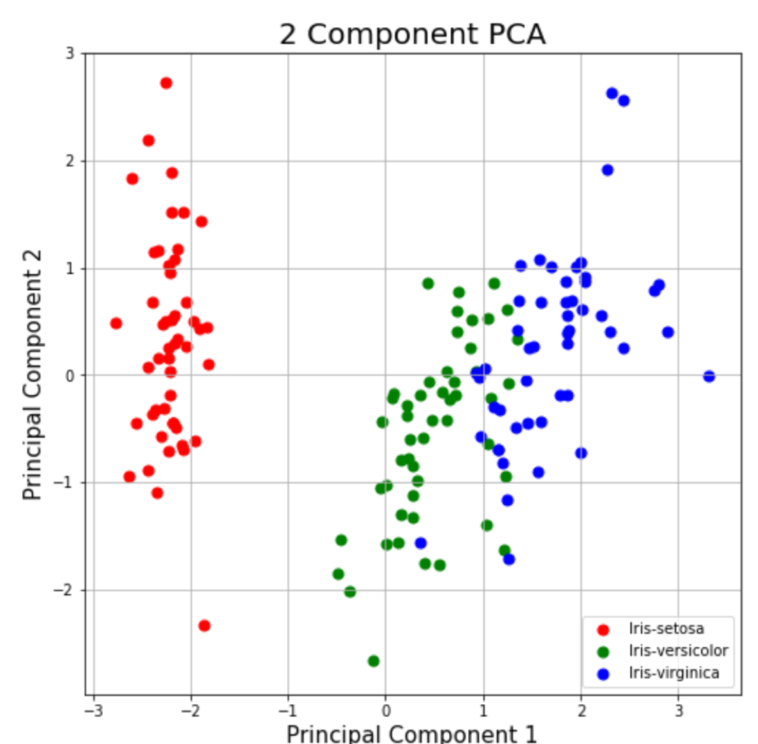
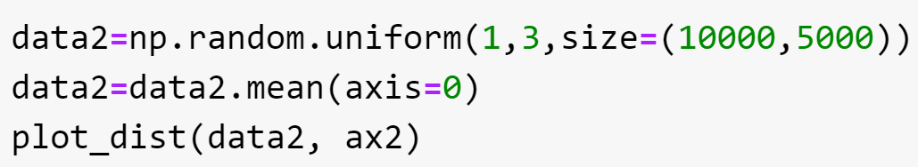
수업 내용 예제
PCA (principal component analysis)
중심극한정리
matrix (two dimension)
numpy axis based operation

Slide 14
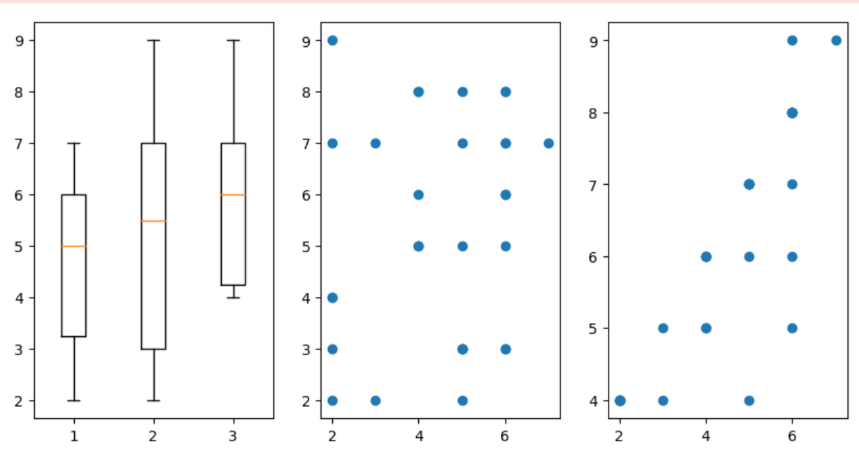
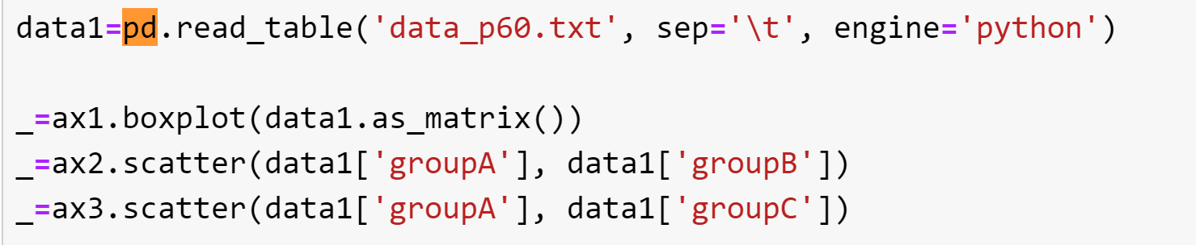
수업 내용 예제
pandas
pandas column가져오기

Slide 15
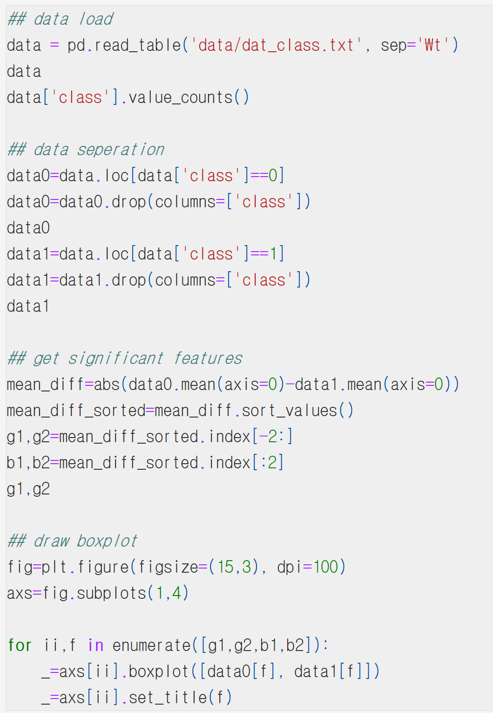
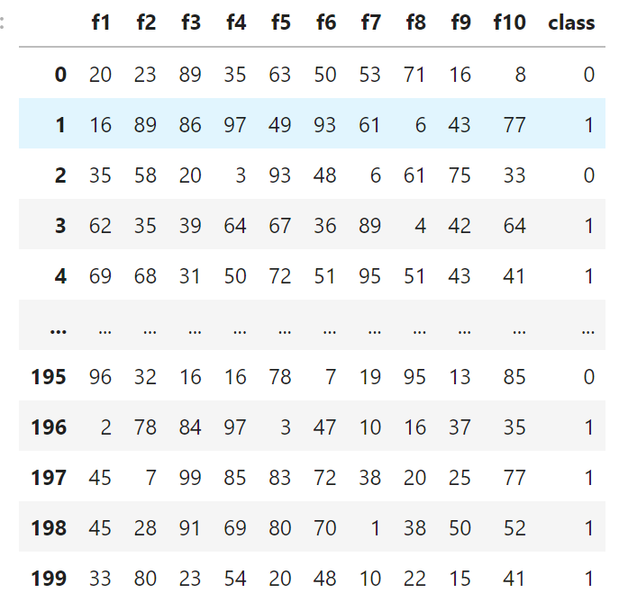
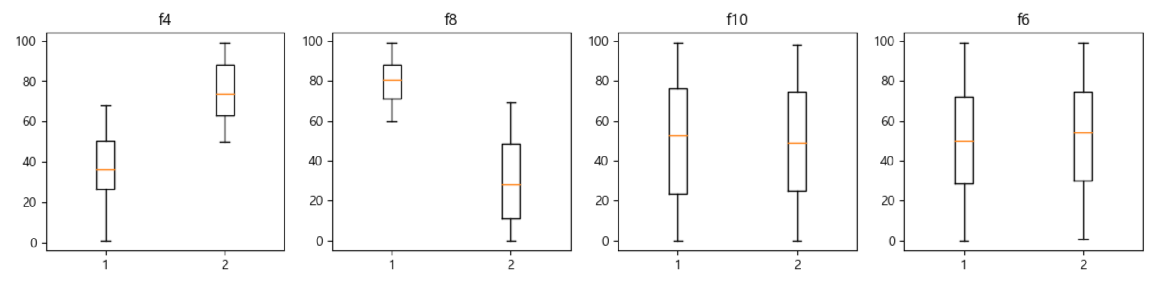
수업 내용 예제

Slide 16
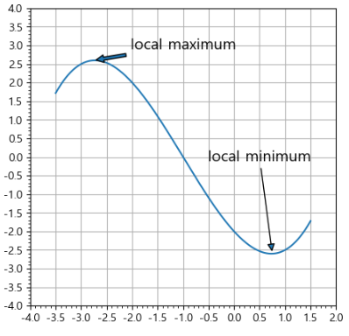
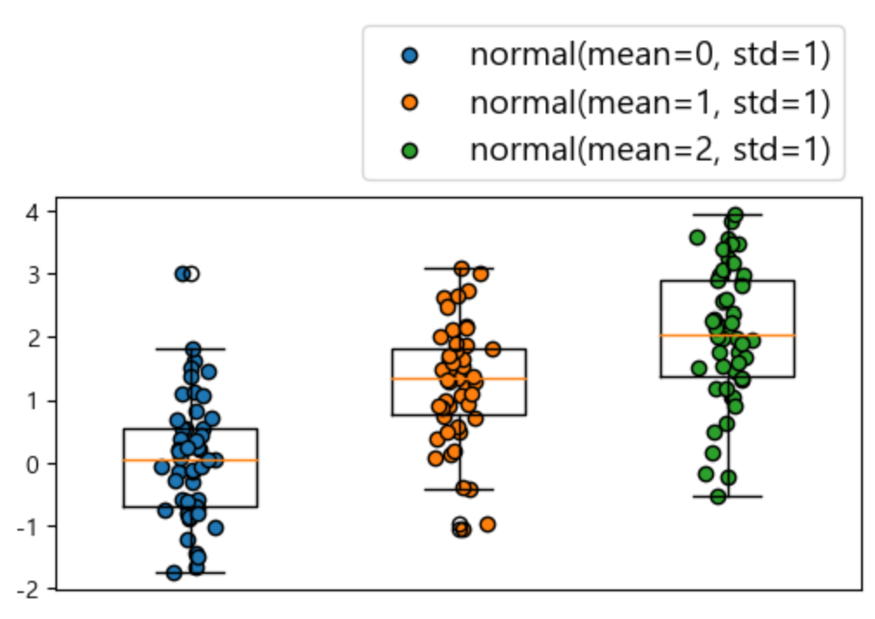
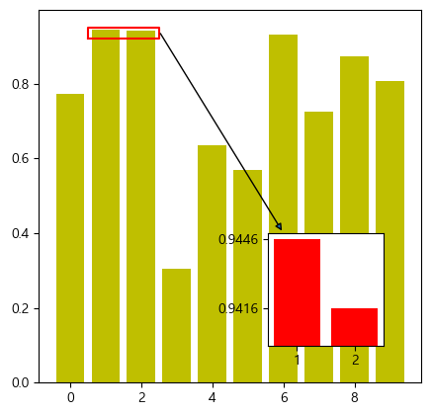
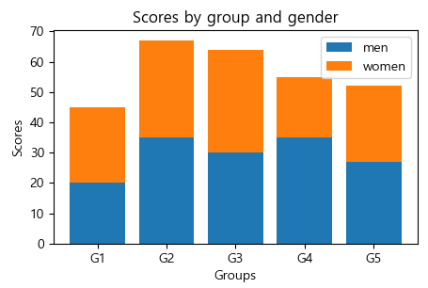
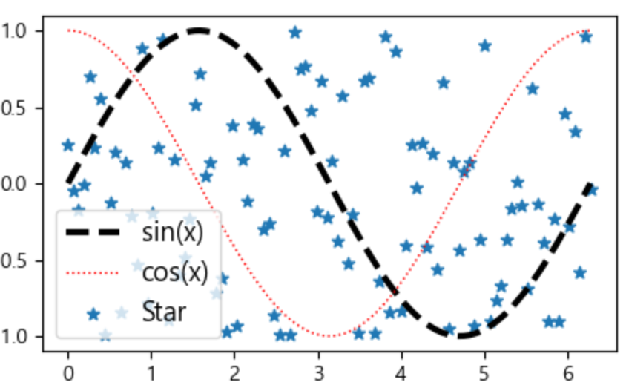
수업 내용 예제

Slide 17
강의 방식
출석
수업 시작 시 출석 확인 (보통 전자출결)
출석 총점: 15점 (1회 결석 시 1점 감점, 3회 지각 시 1회 결석)
출석이 제대로 체크 되지 않은 경우, 해당일에 연락 해야함 (해당 수업 일이 지나면 증빙자료 필요)
주요 공지사항:
캔버스 공지사항
수업 오픈채팅방 (추후 캔버스에 오픈채팅방 주소 및 비번 공지)
강의자료 업로드 (캔버스)
업로드 강의 자료: 1) PPT 자료 2) python code 및 데이터
업로드 시간: 매 주 수업시간 전
과제 출제 (2~3번)
과제 제출 방법: 작성한 ipynb 파일을 캔버스 해당 ‘과제’ 란에 제출
기한: 과제 출제 후 1주일
강의시간: 1시간 10분 강의 + 20분 휴식 + 1시간 10분 강의

Slide 18
평가 방법
출석: 15점
과제: 15점
기말시험: 35점 (10 ~ 12 문제)
중간시험: 35점 (10 ~ 12 문제)
중간, 기말고사: 1) 과제, 이전 중간,기말고사와 유사한 형태 2) 오픈북 (ppt, ipynb 파일을 포함한 모든 자료 사용 가능) 3) 단, 인터넷 사용금지 4) 부정행위 (chatgpt, 카카오톡, 인터넷검색 사용 등) 방지를 위한 시험 모니터 녹화 후 제출
성적 산정 후에, 개인적인 이유로 학점 변경 불가

Slide 19
python interpreter 및 package 버전 확인하기

Slide 20
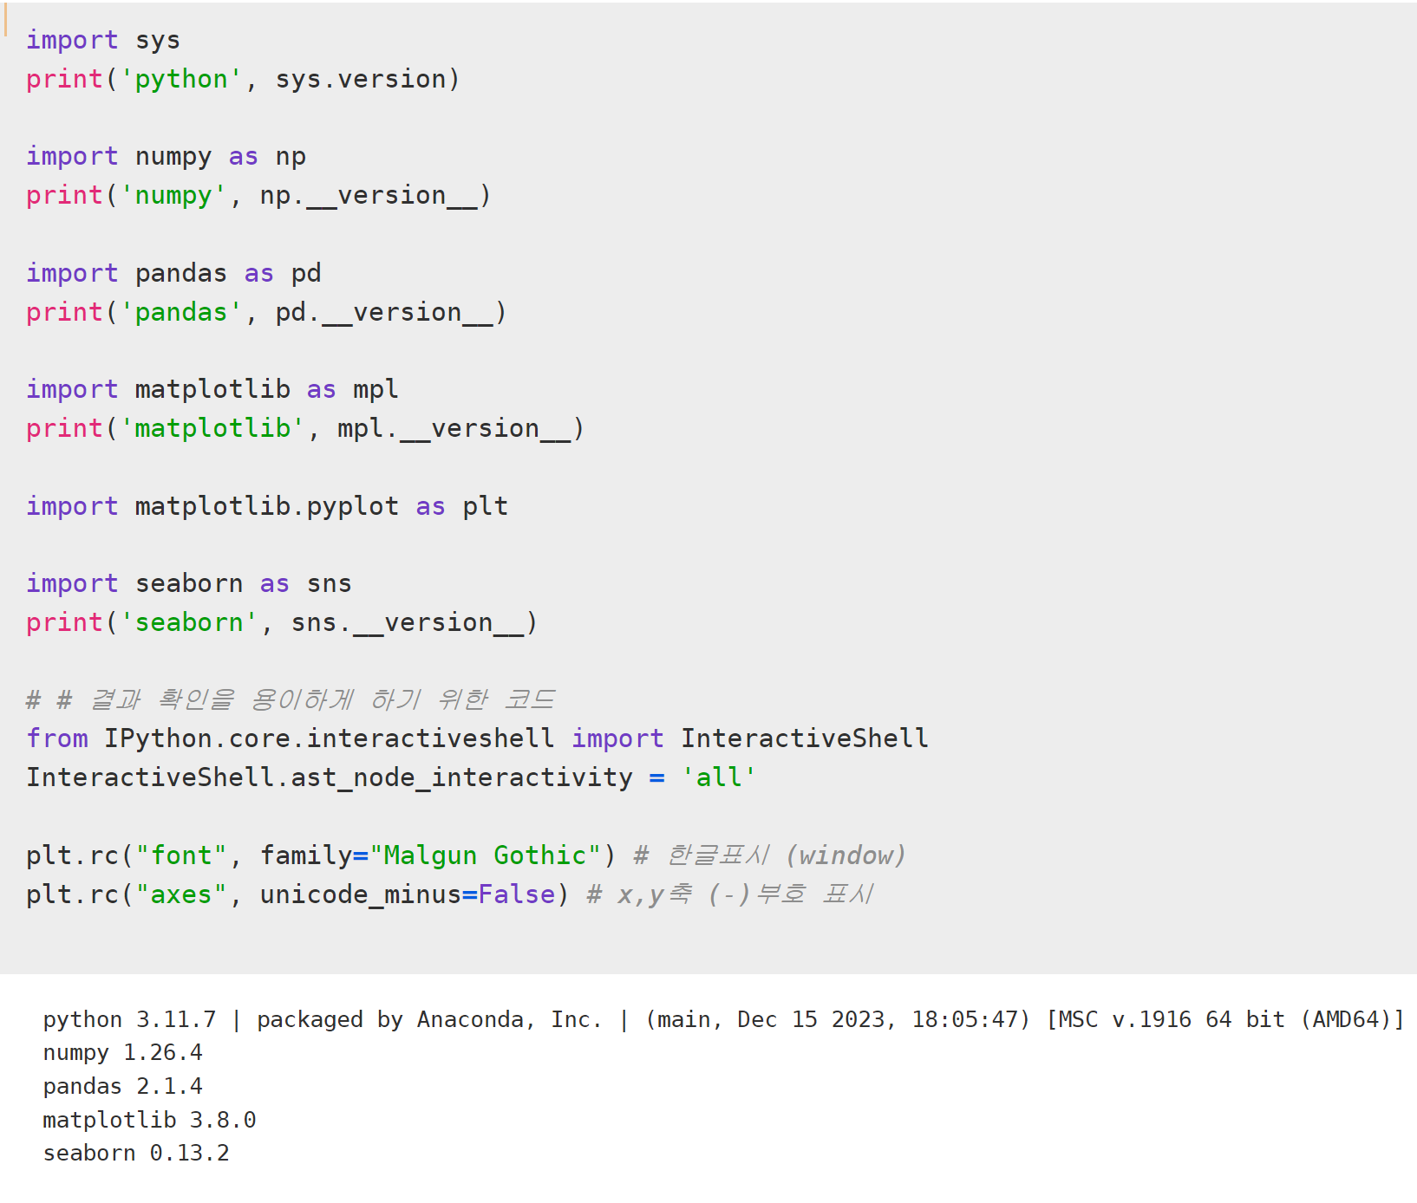
mission
jupyter notebook을 실행시킨후
test_code.ipynb를 열고
첫번째 cell을 실행하시오
현재 교수자 컴퓨터에 설치되어 있는
python interpreter와 그 외 package 버전
(동일할 필요는 없음)

Slide 21
Q & A
Thank you

